Slide 1
KOBIETY W NIETRADYCYJNYCH ZAWODACH
Relacja z wizyty w Trondheim w Norwegii w dniach 29 września – 2 października 2015 r.

Slide 2
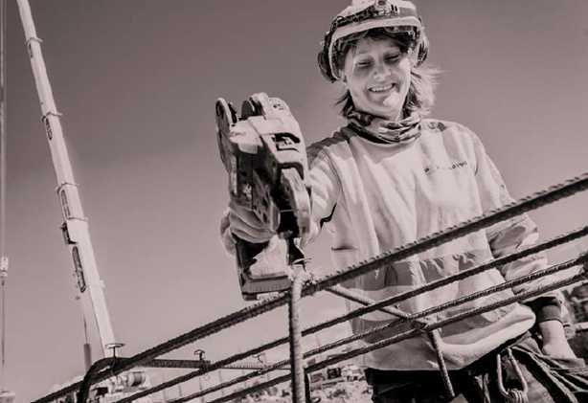
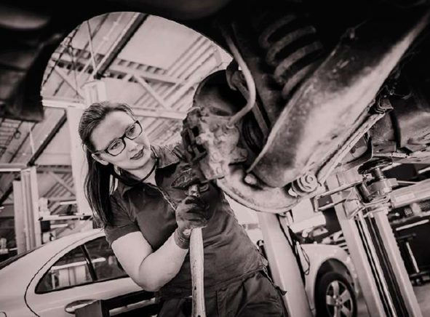
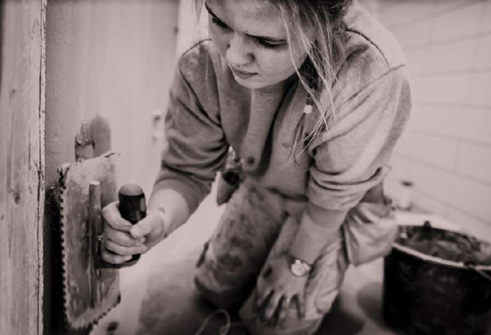
Kobiety w nietradycyjnych zawodach

Slide 3
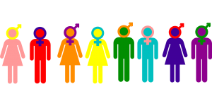
Na temat prezentacji
W dniach 29 września – 2 października 2015 r. przedstawicielki Koalicji Karat wzięły udział w konferencji poświęconej kobietom i mężczyznom w nietradycyjnych zawodach oraz w wizycie studyjnej w szkole zawodowej i firmie budowlanej w Trondheim w Norwegii.
Wizyta odbyła się w ramach współpracy dwustronnej pomiędzy Koalicją Karat a organizacją norweską KIUY - Kinner i Utradisjonelle Yrker (Women in non-traditional occupations).
Konferencja została zorganizowana przez KIUY we współpracy z Norweską Konfederacją Związków Zawodowych - LO Norway i administracją rządową okręgu Sor-Trondelag.
W niniejszej prezentacji przedstawiono „w pigułce” wystąpienia prelegentów na konferencji oraz informacje uzyskane podczas wizyty studyjnej w szkole zawodowej Melhus V.G.S. i w firmie budowlanej.

Slide 4
Prelegenci konferencji „Non-traditional career choices”, która odbyła się 1 października w Trondheim
Marte Taylor Bye – ekspertka ds. równości płci norweskiej organizacji Center for Gender Equality (KUN).
Liv Beate Eidem – liderka sieci KIUY „Women in non-traditional occupations”, z zawodu elektryk.
Ingar Ballo Sadum – aktywista ruchu „Men in kindergarten”. We współpracy z ratuszem w Trondheim prowadzi projekt mający na celu zwiększenie udziału mężczyzn w opiece przedszkolnej, z zawodu wychowawca przedszkolny.
Berit Bårdstu – liderka ruchu na rzecz zwiększenia udziału kobiet w nietradycyjnych zawodach, autorka pracy magisterskiej „Co myślą dziewczęta w szkole ponadgimnazjalnej na temat swojego wyboru kariery w nietradycyjnym zawodzie?”
Kristian Tangen – sekretarz okręgu Oslo Norweskiej Konfederacji Związków Zawodowych (LO-Norway).

Slide 5
Wystąpienie Marte Taylor Bye z KUN Center for Gender Equality
Norwegia ma drugi najwyższy wskaźnik aktywności zawodowej kobiet wśród krajów OECD. W Norwegii żywa jest również ideologia, że każdy powinien mieć możliwość wyboru edukacji i pracy według własnych pragnień i możliwości. W rzeczywistości płeć wpływa na nasze wybory, wystarczy spojrzeć na zależności pomiędzy płcią a profesją. W zawodach związanych z opieką nad dziećmi czy zdrowiem pracują głównie kobiety, w zawodach związanych z rzemiosłem mężczyźni.
Sektor publiczny, gdzie płace są niższe niż w sektorze prywatnym jest zdominowany przez kobiety. W sektorze prywatnym pracuje 63% mężczyzn, w tym 35 % stanowisk kierowniczych zajmują kobiety, a 64% mężczyźni.
Praca na część etatu jest znacznie bardziej rozpowszechniona w zawodach zdominowanych przez kobiety, co wpływa na wysokość pensji oraz późniejszą emeryturę.

Slide 6
Marte Taylor Bye cd.
Nie uda się zmienić tradycyjnego podziału ról zawodowych na rynku pracy dopóki dziewczęta i chłopcy będą wybierali różne ścieżki edukacyjne oraz dopóki płace w zawodach sfeminizowanych będą niższe niż w zawodach zdominowanych przez mężczyzn.
Gdy młodzi ludzie wybierają zawód lub ścieżkę kariery często utożsamiają pewne osoby z pewnymi typami zawodów. Tak, więc wybór profesji to nie tylko kwestia zainteresowań ale także identyfikacji. Wyobrażenie o osobie wykonującej dany zawód ma duże znaczenie dla gimnazjalisty, dlatego ważne jest w jaki sposób promuje się dany zawód i jak działa doradztwo zawodowe w szkołach.
Ludzie mają tendencję do otaczania się ludźmi sobie podobnymi zarówno w życiu osobistym, jak i zawodowym co prowadzi do negatywnego zjawiska - mało zróżnicowanego środowiska pracy. Im grupa jest bardziej różnorodna, tym jest bardziej kreatywna i wydajna.
Jednym z problemów jest to, że kobiety mają skłonność do niskiej samooceny w życiu zawodowym. Często wycofują się i pozwalają, aby mężczyźni zajmowali lepiej płatne posady. Problem ten wynika często z różnic w traktowaniu chłopców i dziewczynek w rodzinach, przedszkolach i szkołach.

Slide 7
Wystąpienie Liv Beate Eidem z KIUY „Women in non-traditional occupations”
KIUY jest siecią kobiet pracujących w przemyśle, budownictwie oraz jako elektrycy. Liczy 240 członkiń i działa od 2008 roku na terenie Trondheim i South Trondelag. Siostrzane sieci działają również w Oslo, Rogaland, Namsos i Bodø.
Nasz cel - KIUY dąży do tego, aby zatrudnianie kobiet w zawodach tradycyjnie zdominowanych przez mężczyzn stało się normą wśród pracodawców i w społeczeństwie.
Dlaczego?
Ponieważ rynek pracy w Norwegii jest bardzo podzielony pomiędzy płcie co oznacza, że zarówno dziewczęta jak i chłopcy wybierają swój zawód tylko spomiędzy połowy wszystkich zawodów.
Płeć nie powinna decydować o tym kim się jest w życiu zawodowym.
Co wiemy? Za wyborem szkoły ponadgimnazjalnej i zawodu stoją rodzice, nauczyciele, doradcy, znajomi. A wybór powinien należeć przede wszystkim do gimnazjalistów.
Co robimy?
Jako kobiety pracujące w nietradycyjnych zawodach staramy się być wzorem do naśladowania dla dziewcząt, które zastanawiają się nad wyborem swojej ścieżki edukacyjnej i zawodowej. Jesteśmy ambasadorkami zawodów, które wykonujemy.

Slide 8
Liv Beate Eidem c.d.
Odwiedzamy gimnazja i mówimy dziewczętom i chłopcom o tym co robimy w pracy, jak duży wybór ścieżek kariery zawodowej otwiera się przed absolwentem/-ką szkoły zawodowej oraz o tym, jak to jest być jedyną kobietą w męskim środowisku pracy.
Jesteśmy zapraszane również na konferencje i różnego typu wydarzenia, gdzie podkreślamy jak ważne jest, aby córka czy syn mogli wybrać zawód zgodnie ze swoimi zainteresowaniami oraz o tym, dlaczego szkoła zawodowa to naprawdę dobry wybór w kontekście kariery zawodowej.
Spotykamy się regularnie w ramach naszej sieci. Wspieramy się i dzielimy się doświadczeniami zawodowymi. To ważne, gdy często jest się jedyną kobietą w miejscu pracy.
Network funkcjonuje dzięki wsparciu finansowemu ze strony związków zawodowych i administracji lokalnej.

Slide 9
Dziewczyny z KIUY

Slide 10
Wystąpienie Ingar Ballo Sandum z „Men in kindergarten”
W rozporządzeniu dotyczącym funkcjonowania przedszkoli jest zapisane, że przedszkola powinny promować demokrację i równość oraz przeciwdziałać wszelkim formom dyskryminacji.
Narodowy Plan Działań „Równość w 2014” ustanawia cel 20% mężczyzn w przedszkolach.
W programie przedszkolnym jest zapisane, że pedagogika przedszkolna powinna odzwierciedlać ideę równości płci. Dziewczęta i chłopcy powinny mieć takie same możliwości uczestnictwa w aktywnościach w ramach przedszkola i być tak samo traktowane.
W budżecie państwa na rok 2015 jest zapisane, że „Dzieci potrzebują przykładów zarówno żeńskich jak i męskich ról społecznych. Większa równowaga płci wśród kadry przedszkolnej jest ważna także ze względu na odmienną perspektywę i doświadczenie jakie wnoszą kobiety i mężczyźni”.

Slide 11
Ingar Ballo Sandum c.d.
Jak wypełnić te postulaty, gdy niemal nie ma mężczyzn w przedszkolach (stanowią jedynie 8,4% kadry pedagogicznej przedszkoli)?
Dlaczego ważne jest, aby w przedszkolach byli obecni wychowawcy płci męskiej?
Niemal całkowity brak mężczyzn w przedszkolach pomaga utrzymać tradycyjny podział na ról w społeczeństwie.
Różnorodna kadra pedagogiczna pozwala na szerszą perspektywę w ocenie dzieci, metod i tego, co dzieje się na co dzień w przedszkolu. Badania pokazują, że grupy mieszane damsko-męskie lepiej radzą sobie z zadaniami i problemami, niż grupy złożone z osób jednej płci.
Dzieci powinny spędzać czas w środowisku, które odzwierciedla nasze społeczeństwo.

Slide 12
Ingar Ballo Sandum c.d.
Kluczowe wartości:
pedagogika przedszkolna musi odzwierciedlać równość płci
przedszkola muszą przygotować dzieci do tego, aby potrafiły stworzyć społeczeństwo oparte na równości
przedszkola muszą oprzeć swoje działania na zasadzie równości pomiędzy płciami, dziewczynki i chłopcy muszą mieć takie same możliwości i być zachęcani do uczestnictwa razem we wszystkich aktywnościach przedszkolnych.
Jak to zrobić? Dobry przykład do projekt „Mężczyzna w przedszkolu” zainicjowany i finansowany przez władze miasta Trondheim. Celem projektu jest zwiększenie liczby mężczyzn – wychowawców przedszkolnych.
Projekt w początkowej fazie odniósł duży sukces jednak z czasem mężczyźni zmieniali pracę. Przyczyną są niskie zarobki i stereotypy społeczne, że mężczyzna nie nadaje się do opieki nad dziećmi.

Slide 13
Wystąpienie Barit Bårdstu
Berit przeprowadziła wywiady ze 120 dziewczętami z Oslo, które wybrały zawody związane z budownictwem, produkcją przemysłową i elektryką. Pytała o ich motywacje oraz o to, jak odnajdują się w wybranym zawodzie.
Odpowiedzi wskazywały na to, że chodzi o przełamywanie stereotypów związanych z płcią. Respondentki mówiły, że to nie sprawiedliwe i niedemokratyczne, że muszą dopasować się do tego, co inni uważają, że mogą i powinny robić w życiu zawodowym. Chcą mieć wybór, z którym mogą się identyfikować.
Płeć nie ma znaczenia, jak powiedziała jedna z pytanych dziewcząt, a jedynie to, czy ktoś wykonuje swoją pracę dobrze i czy jest uczciwym człowiekiem.
Identyfikacja zawodowa oraz identyfikacja płciowa na płaszczyźnie społecznej są nierozerwalne, a jednocześnie sobie przeciwstawne. Jest to szczególnie widoczne w sytuacjach, gdy dany zawód zmienia swoją przynależność do danej płci, a płeć zmienia przynależny jej zawód.
Aby zniwelować obecną segregację ze względu na płeć na rynku pracy konieczne są zmiany na poziomie rządowym i parlamentarnym, w szkołach, rodzinach, a także na poziomie jednostki.

Slide 14
Wystąpienie Kristian Tangen z Norweskiej Konfederacji Związków Zawodowych
Norweska Konfederacja Związków Zawodowych (LO-Norway) jest największą i najbardziej wpływową organizacją pracowniczą w Norwegii. Zrzesza około 900 000 pracowników w ramach 22 związków zawodowych. Około 50% członków LO stanowią kobiety, a w przypadku niektórych związków stanowią aż dwie trzecie członków.
Celem LO jest promowanie równości płci, czyli równych szans dla kobiet i mężczyzn w edukacji, zatrudnieniu, wynagrodzeniu, opiece socjalnej i wpływie na sytuację w kraju.
LO uważa, że duża rola w kreowaniu polityki równości w społeczeństwie, także w kontekście segregacji rynku pracy ze względu na płeć, przypada edukacji.

Slide 15
Kristian Tangen c.d.
Co można zrobić?
Przede wszystkim należy wzmocnić i usprawnić system doradztwa zawodowego w szkołach.
Należy podnieść status pewnych zawodów w społeczeństwie, tak by nie kojarzyły się np. z brudną pracą.
Należy skierować działania także do rodziców uświadamiając im, że dobrze jest pozwolić dziecku wybrać zgodnie z zainteresowaniami a nie stereotypami czy oczekiwaniami rodziny i otoczenia.
Ważne są również działania szkół, aby przyciągnąć dziewczęta do nietradycyjnych zawodów.

Slide 16
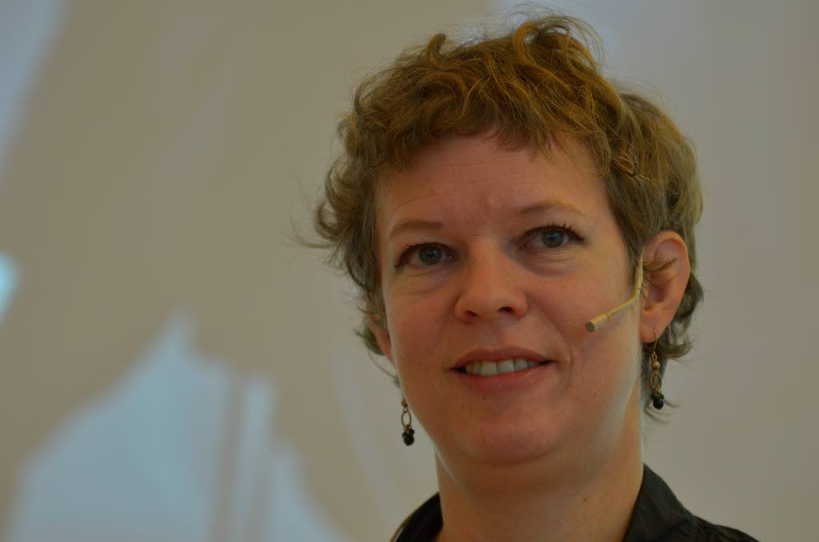
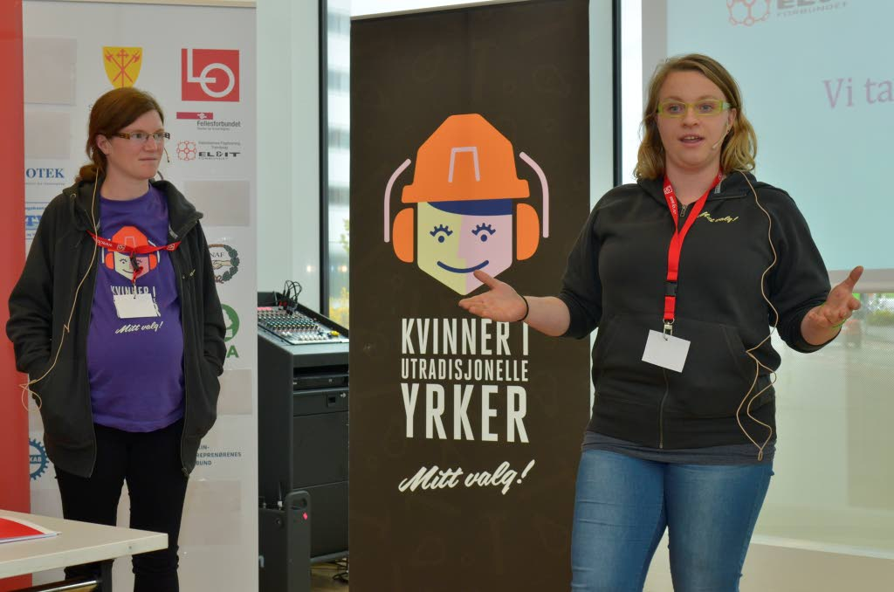
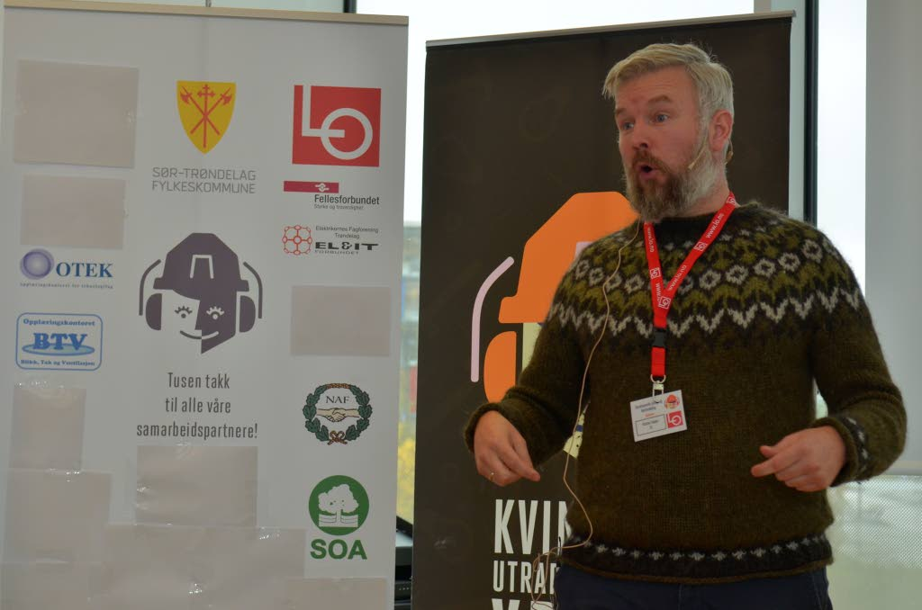
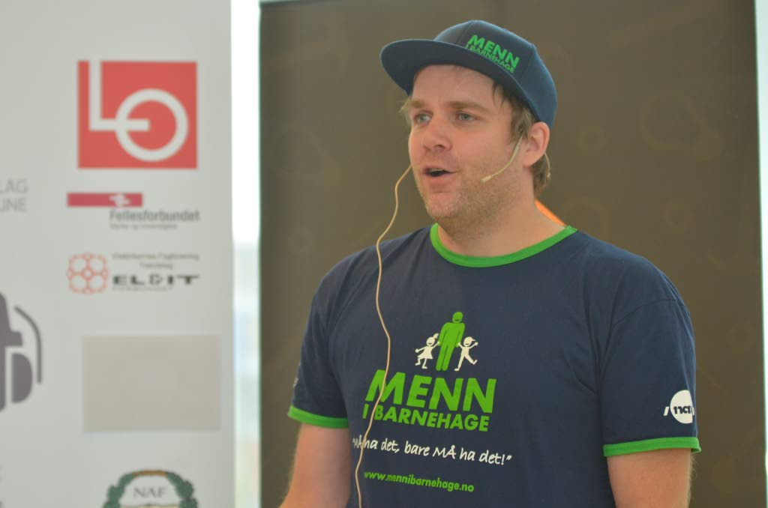
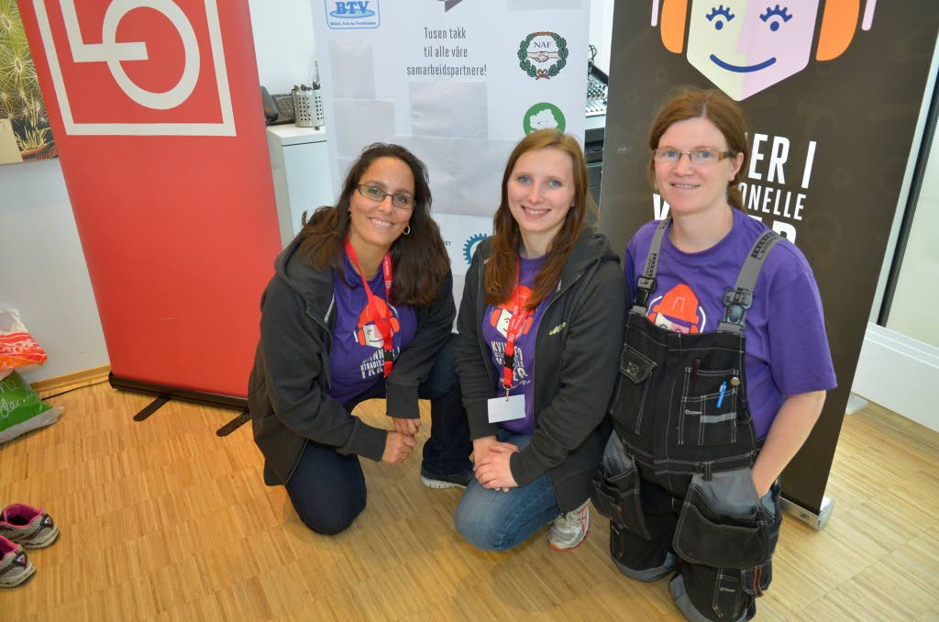
Prelegenci
Liv Beate
Marte
Kristian
Berit
Ingar

Slide 17
Wizyta studyjna w szkole zawodowej Melhus V.G.S
Szkoła zawodowa Melhus kształci na 6 kierunkach zawodowych. W zawodach technicznych (tzw. „męskich”) kształci się 120 chłopców i 20 dziewcząt.
Szkoła szczyci się tym, że jako jedna z nielicznych szkół zawodowych w Norwegii z roku na rok przyciąga coraz więcej dziewcząt, które podejmują naukę w zawodach takich jak elektryk, budowlaniec czy mechanik pojazdów.
Dlaczego szkoła zawodowa Melhus odnosi sukcesy w tym obszarze?
Od 4 lat realizuje projekt pilotażowy we współpracy z władzami okręgu Sor- Trøndelag mający na celu zwiększenie liczby dziewcząt na kierunkach tradycyjnie zdominowanych przez chłopców.
Współpracuje z siecią KIUY „Women in nontraditional occupations”, a jej uczennice z „męskich” kierunków odwiedzają gimnazja mówiąc o swoich wyborach zawodowych i nauce w szkole.

Slide 18
Wizyta studyjna w szkole zawodowej Melhus V.G.S
Dziewczęta uczące się na kierunkach zdominowanych przez chłopców mają zapewnione stałe wsparcie i pomoc ze strony kadry nauczycielskiej. Jest wyznaczona jedna osoba z kadry, która dba o to, aby czuły się dobrze i kontynuowały naukę aż do dyplomu.
Szkoła informuje na swojej stronie internetowej o programie skierowanym do dziewcząt pragnących podjąć naukę w nietradycyjnych zawodach.
Zdjęcia umieszczone na stronie internetowej szkoły przedstawiają uczniów wykonujących nietradycyjne zawody.
Dziewczęta z kierunków technicznych noszą bluzy z napisem „Mój wybór… „ i nazwą wybranego kierunku np. elektryka. Dzięki temu rodzi się wśród nich więź i duma z tego, że dokonały niestereotypowego wyboru kierunku kształcenia.

Slide 19
Wizyta studyjna w szkole zawodowej Melhus V.G.S
W rozmowie z uczennicami na temat ich motywacji do wyboru szkoły zawodowej oraz nietradycyjnego kierunku padały następujące argumenty:
Wybrałam ten zawód, gdyż jest to praca ciekawa, zgodna z moimi zainteresowaniami.
Wiem, że po szkole znajdę bez problemu dobrze płatną pracę.
Chciałam zrobić coś innego niż wszystkie dziewczęta, przełamać stereotyp.
Zawód, który wybrałam daje duże możliwości dalszego rozwoju – edukacji i kariery zawodowej (uczenie się przez całe życie).
Lubię pracować rękoma, robić coś praktycznego, co przynosi szybki efekt.
Chcę szybko skończyć szkołę (2 lata) i podjąć pracę (obowiązkowe 2 lata praktyki zawodowej u pracodawcy).
Nie lubię być w miejscu, gdzie jest dużo dziewczyn, lepiej czuję się wśród chłopców.

Slide 20
Wizyta studyjna w szkole zawodowej Melhus V.G.S
Na pytanie co sądzą o ich wyborze rodzice i znajomi odpowiadały:
Rodzice są ze mnie bardzo dumni.
Mój tata/wujek/brat wykonywali tę pracę, więc dla rodziny jest to naturalne, że ja też wykonuję ten zawód.
Znajomi początkowo byli zdziwieni, ale z czasem uznali, że to nie tylko normalne ale nawet fajne, że uczę się na takim nietypowym dla dziewczyny kierunku.
Na pytanie co wyniosą z tej szkoły odpowiadały:
Dobry zawód
Przydatne umiejętności
Wysoką kulturę pracy, która jest najważniejsza. Bo wszystkiego można się nauczyć, ale kulturę pracy trzeba ze sobą wnieść do zakładu pracy. Na przykład nie spóźniać się, przykładać się do pracy, starać się jak najlepiej wykonywać swoje obowiązki. Tego nas uczą w tej szkole [wypowiedź dziewcząt z klasy mechanicznej]

Slide 21
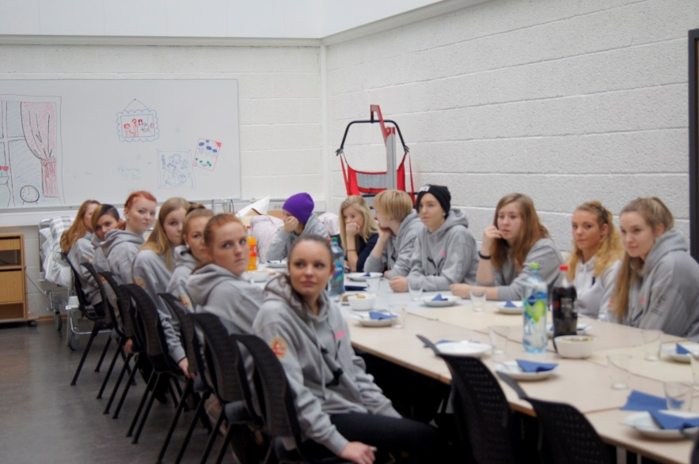
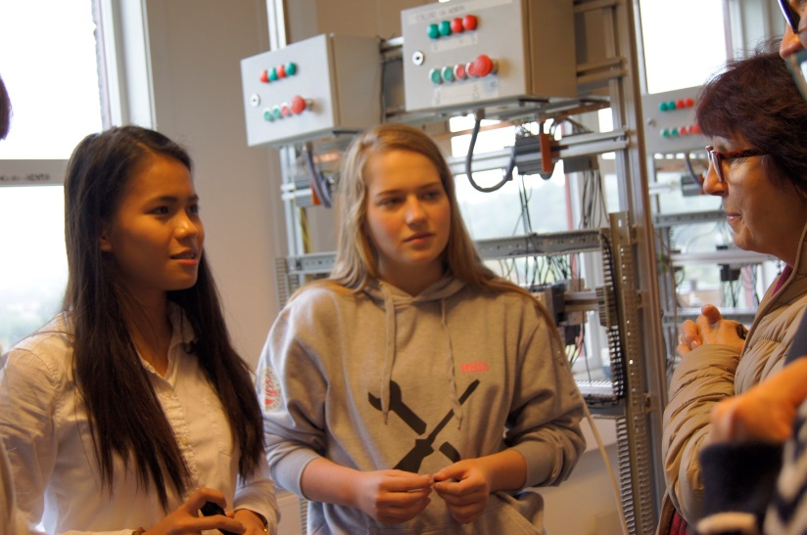
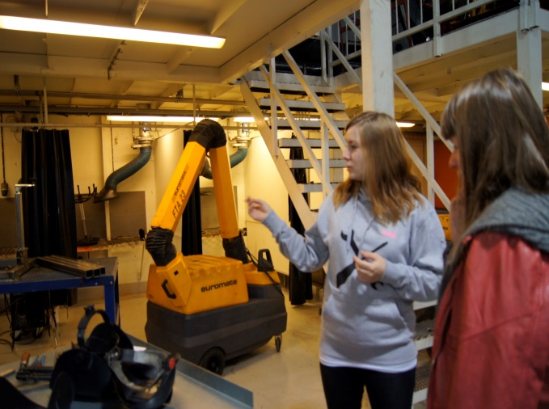
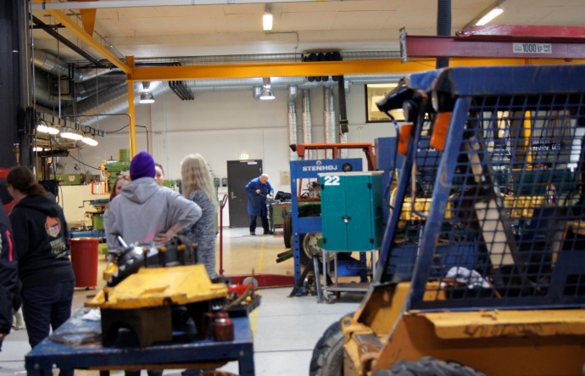
Wizyta studyjna w szkole zawodowej Melhus V.G.S

Slide 22
Wizyta na placu budowy w Trondheim
W trakcie wizyty w Trondheim odwiedziłyśmy plac budowy, gdzie wśród pracowników są 2 kobiety pracujące jako elektryk.
Po placu budowy oprowadzała nas Lene, która pracuje jako elektryk od 3 lat. Najważniejsze punkty jej wypowiedzi to:
Zawsze chciałam pracować jako elektryk. Nie udało mi się dostać na kierunek elektryka za pierwszym razem, więc przez pewien czas wykonywałam inną pracę, można powiedzieć, że tradycyjnie kobiecą. Ale nie porzuciłam moim marzeń i udało mi się w końcu.
Bardzo dobrze pracuje mi się na budowie z mężczyznami. Moi współpracownicy nigdy nie dali mi odczuć, że traktują mnie inaczej, na przykład gorzej dlatego, że jestem kobietą. Panuje dobra atmosfera pracy.
Jedyne uwagi pod moim adresem kierują czasem pracownicy z innych krajów, często z Polski. Nie rozumiem co mówią, ale czuję, że jest to coś nieprzyjemnego z racji tego, że jestem kobietą a wykonuję tę samą pracę co oni. Widać, że jest duża różnica w postrzeganiu kobiety w „męskim” zawodzie w Norwegii i w innych krajach.

Slide 23
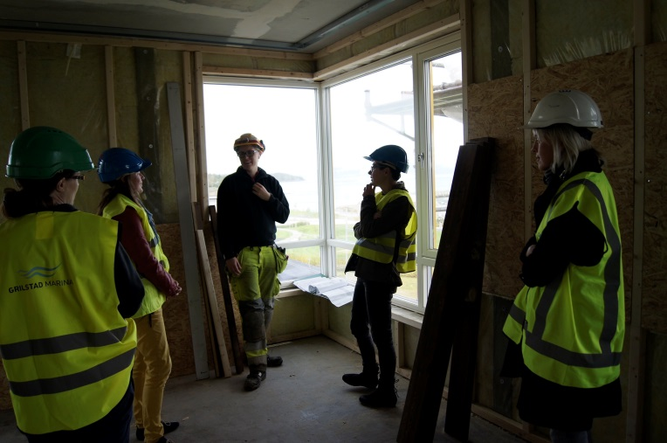
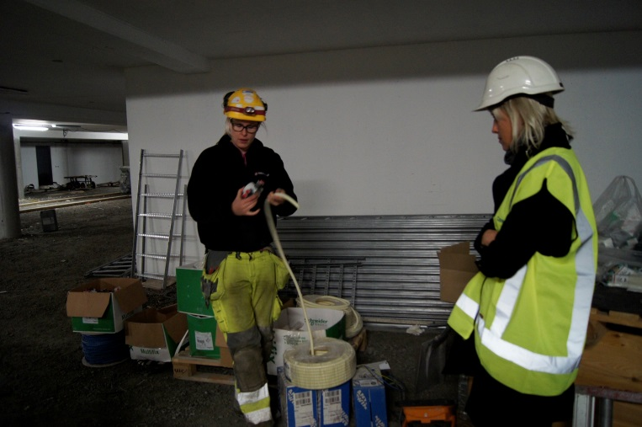
Wizyta na placu budowy w Trondheim
W Norwegii coraz powszechniej uważa się, że im zespół pracowników bardziej zróżnicowany, czyli na przykład damsko-męski tym lepsza jest atmosfera pracy. Dlatego firmy zabiegają o kobiety w nietradycyjnych zawodach.
Pracodawcy przychodzą często do szkół zawodowych i pytają o dziewczyny na kierunkach zdominowanych przez chłopców.
Kobieta, która skończyła kierunek techniczny powinna pracować w zawodzie. W przeciwnym razie marnuje się jej potencjał. To strata dla państwa.

Slide 24
Dodatkowe informacje
Strona internetowa szkoły zawodowej Melhus V.G.S. http://www.melhus.vgs.no/Om-oss/Info-in-english
Strona KIUY „Women in non-traditional occupations” na FB https://www.facebook.com/kvinneriutradisjonelleyrker
Do ilustracji niniejszej prezentacji wykorzystano zdjęcia wykonane przez uczestniczki wyjazdu do Trondheim. Część zdjęć pochodzi z artykułów, które pojawiły się w lokalnej prasie norweskiej po konferencji http://frifagbevegelse.no/nettverk/kjnn_har_ingen_betydning_bare_man_gjr_en_god_jobb_373546.html
http://frifagbevegelse.no/nettverk/_fortsatt_systematiske_forskjeller_mellom_kvinner_og_menn_373533.html
a także ze strony internetowej szkoły Melhus V.G.S

